Slide 1
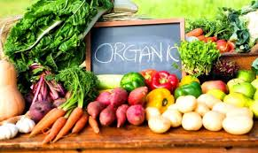
Вибірковий освітній компонент « ОРГАНІЧНЕ ЗЕМЛЕРОБСТВО»
При вивчення дисципліни Студенти отримують знання та навички із проведення різних видів обробітку ґрунту, створення планів та виконання інших польових робіт, а також ознайомлюються з методологією ефективного і раціонального використання та охорони земель різних категорій, видами і типами землеробства.

Slide 2
МЕТА ВИВЧЕННЯ ДИСЦИПЛІНИ
Вільно володіти інтегрованою системою захисту посівів від бур’янів.
Розробляти системи обробітку грунту
Знати систему та технологію вирощування сільськогосподарських культур

Slide 3
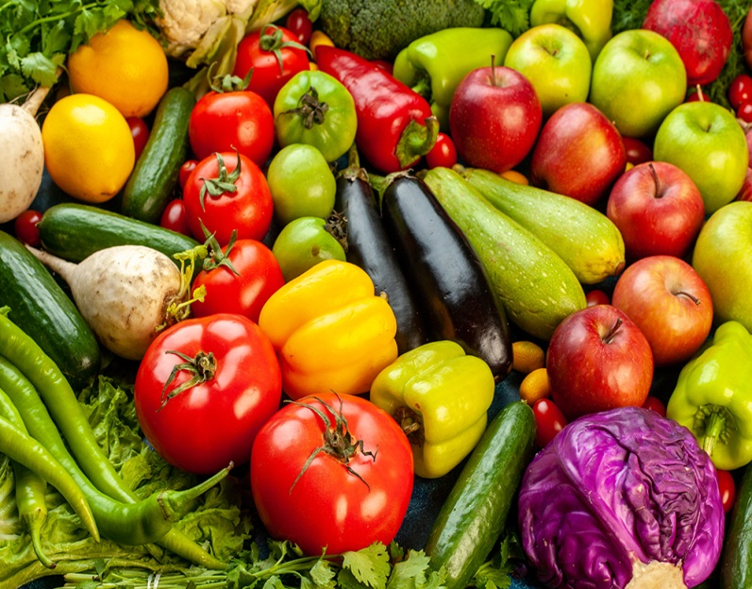
Рекомендована література
В РЕЗУЛЬТАТІ ВИВЧЕННЯ ДИСЦИПЛІНИ ЗДОБУВАЧ ОСВІТИ ПОВИНЕН ЗНАТИ:
• основні визначення і терміни в картографії;
• види сільськогосподарських карт і карти, які використовуються в землевпорядкуванні; значення сільськогосподарських карт і атласів планування, оперативному керівництві сільським господарством, його оцінці і прогнозуванні;
• елементи математичної основи карти, основи теорії спотворень і картографічних проекцій; проекції, які використовуються для створення сільськогосподарських карт;
• принципи організації даних в ГІС.
В РЕЗУЛЬТАТІ ВИВЧЕННЯ ДИСЦИПЛІНИ ЗДОБУВАЧ ОСВІТИ ПОВИНЕН ВМІТИ:
• володіти елементами проєктування, складання, оформлення карт;
• виконувати орієнтування растрового зображення;
• створювати цифрові карти та плани.
Берлянт A.M. Землеробство. - М.: Аспект Пресс, 2002. - 336 с.
Божок А.П., Осауленко Л.Є., Пастух В.В. Картографія. - К.: Вид. - поліграф, центр "Київський університет", 2000. - 250 с
Качановський О.І. Автоматизована земельно-кадастрова інформаційна система : навч. практикум. – Рівне : НПЦЗ, 2014. – 154с.

